Slide 1
Prenez le contrôle de votre système d'impression
  Jérôme Alet
  alet@librelogiciel.com
Journée Méditerranéenne des Logiciels Libres
15 Novembre 2008
Sophia Antipolis
Licence : GNU GPL v3

Slide 2
Quelques briques logicielles pour tirer vraiment partie de CUPS
pkipplib
pkpgcounter
Tea4CUPS
PyKota

Slide 3
Quelques rappels sur CUPS
Logiciel serveur d'impression sous GPL
Depuis 1997 (Easy Software Products)
Plus évolué que LPD/LPR
Plus facile à configurer que LPRng (interface web http://localhost:631)
Serveur Internet Printing Protocol
Autodétection serveurs et imprimantes
Répartition de charge
Pas besoin de pilote sur les clients
Fonctionne sur tout système *nix
  Standard de fait sur :
    GNU/Linux
    Mac OS X

Slide 4
pkipplib
Présentation de la librairie pkipplib
Support du protocole IPP pour Python

Slide 5
Description de pkipplib
Librairie pour le langage Python
'pk' => extraite à l'origine de PyKota
Internet Printing Protocol :
  Novell + Xerox + IETF (ex RFC2910, 2911)
  Protocole d'impression « puissant » :
    Utilise HTTP 1.1 pour le transport :
      Pas limité aux réseaux locaux
      Contrôle d'accès
      Authentification
      Cryptage
      ...
    Permet de soumettre et annuler des travaux
    Permet aussi d'interroger les imprimantes

Slide 6
Fonctionnalités de pkipplib
Encodage et décodage de requêtes IPP
  IPP est un protocole « binaire » :
    Version d'IPP (en général 1.1)
    Code opération (ex: 2 pour imprimer)
    Identifiant de requête, ou 1
    Attributs obligatoires (type + valeur)
    Attributs optionnels (type + valeur)
    Marqueur de fin des attributs
    Données, par exemple document PostScript
Interaction avec des serveurs IPP :
    Imprimantes
    Novell iPrint
    CUPS (tous les *nix)
    Autres...

Slide 7
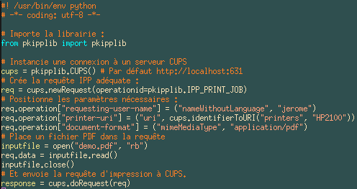
Exemple : imprimer un fichier PDF

Slide 8
Avantages / Inconvénients de pkipplib
Avantages :
  100% Python :
    Pas besoin de la librairie cliente CUPS
    Fonctionne sur tous les OS supportant Python
  Simple à utiliser
  Permet de gérer les abonnements IPP
Inconvénients :
  Supporte seulement les sockets IP, pas celles du domaine unix
  API non finalisée. Version 0.07, contributions bienvenues :-)

Slide 9
pkpgcounter
Présentation de pkpgcounter
Analyseur de documents

Slide 10
Description de pkpgcounter
Outil en mode ligne de commande
Librairie pour le language Python
'pk' => extrait à l'origine de PyKota
Deux modes de fonctionnement :
  Simple comptage de pages
  Calcul du taux de couverture d'encre

Slide 11
Mode comptage de pages
Autodétection du Langage de Description de Page (PDL)
Activation du module d'analyse adéquat
Analyse directe du contenu :
  ±20 Parsers internes
  Cas « particulier » PostScript
  Cas particulier « .doc »
Renvoi du nombre de pages calculé

Slide 12
Mode calcul du taux de couverture d'encre
Autodétection du PDL
Activation du module d'analyse adéquat
Conversion vers TIFF (outils externes)
Analyse selon l'espace colorimétrique :
  BW
  RGB
  CMY
  CMYK
  GC : espace colorimétrique « maison »
Pour chaque page, résultat de type :
C: 0.873% M: 0.775% Y: 0.576% K: 2.883%

Slide 13
Fonctionnalités manquantes
Formats de fichiers :
  Les plus courants sont déjà supportés
  Formats entièrement propriétaires
  Formats partiellement propriétaires
Détection du mode d'impression :
  Duplex/Simplex
  Taille des pages
  N-up
  Longueur du papier (traceurs)
Taux de couverture d'encre : manque vraiment pour les pilotes Epson

Slide 14
Tea4CUPS
Présentation de Tea4CUPS
« Couteau Suisse » de l'admin CUPS

Slide 15
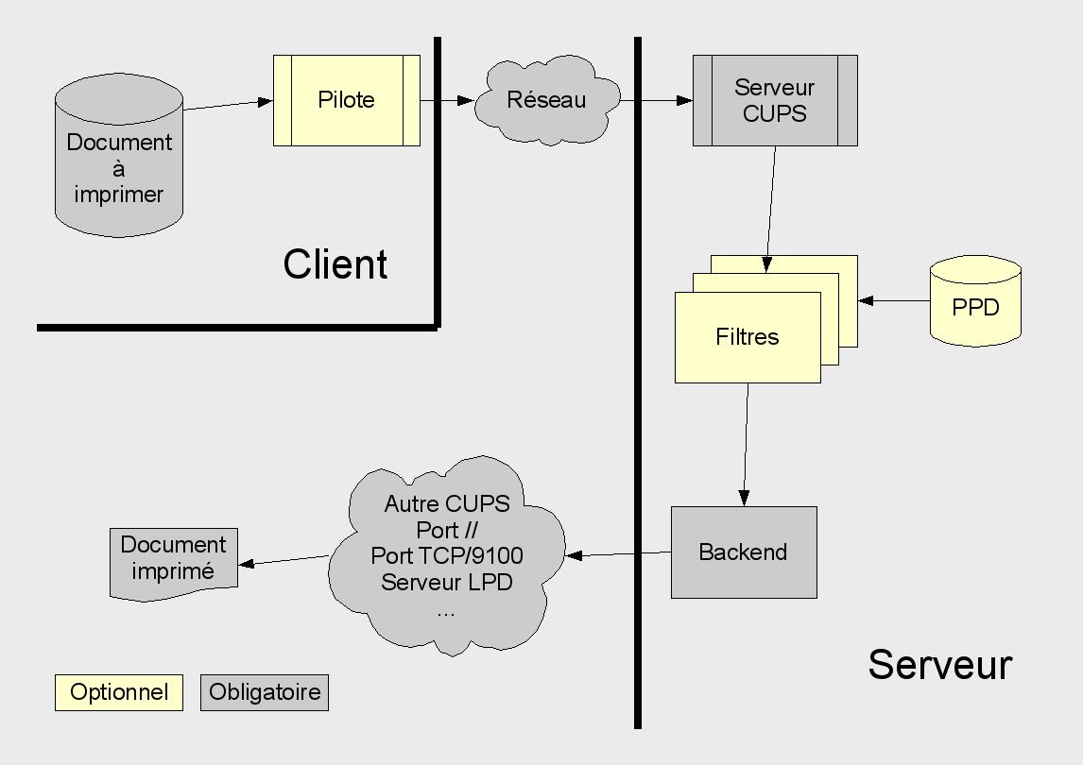
Flux d'impression CUPS

Slide 16
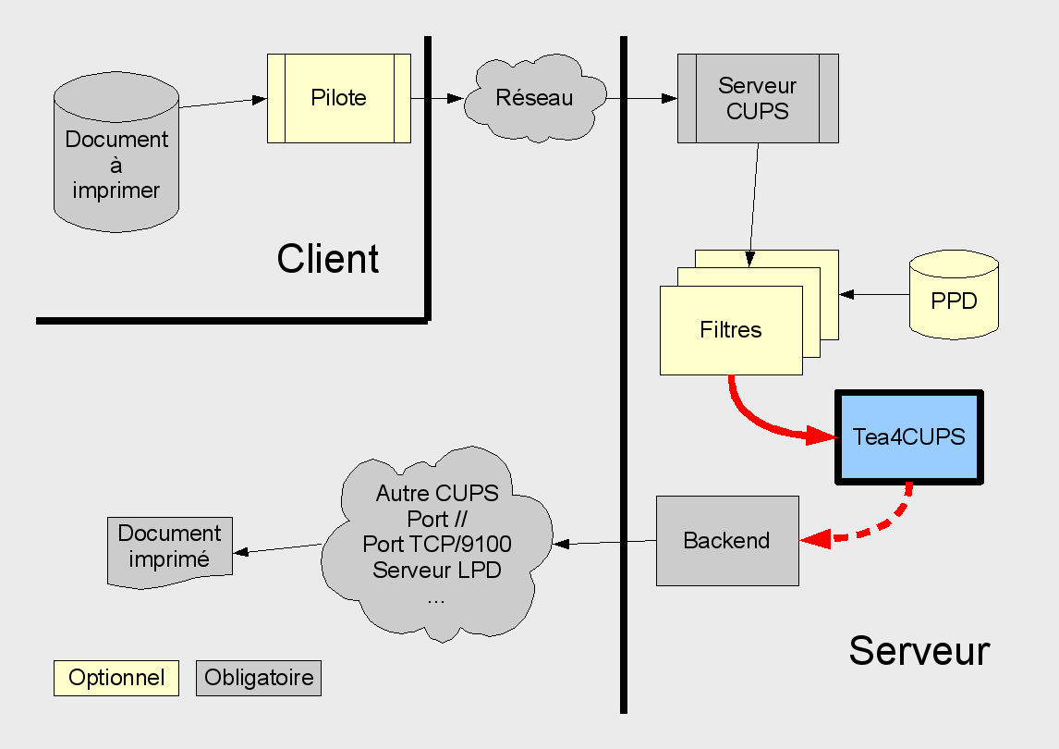
Flux d'impression avec Tea4CUPS

Slide 17
Description de Tea4CUPS
Backend CUPS (/usr/lib/cups/backend/)
Inspiré de la commande 'tee'
Capture les flux d'impression
Peut en filtrer le contenu
Positionne des variables d'environnement
Exécute des « prehooks »
Exécute le backend CUPS réel
Exécute des « posthooks »

Slide 18
tea4cups.conf
[global]
directory : /var/spool/tea4cups
debug : no
keepfiles : no
filter : /bin/grep -v "%%CreationDate:"
posthook_etat : echo Job $TEAJOBID imprimé (état $TEASTATUS)
| smbclient -M $TEAUSERNAME
prehook_compta : echo $TEAPRINTERNAME $TEAJOBID $TEAUSERNAME
$TEABILLING `pkpgcounter $TEADATAFILE`
posthook_compta : /bin/cat >>/var/log/printaccounting.log
[MonImprimantePostScript]
prehook_rawpdf : /bin/cat $TEADATAFILE
| /bin/su $TEAUSERNAME -c
"ps2pdf - `/usr/bin/getent passwd $TEAUSERNAME
| /usr/bin/cut -f 6,6 -d :`/JOB-$TEAJOBID.pdf"
posthook_rawpdf : /bin/cat >>/tmp/logs_et_erreurs_ps2pdf.log

Slide 19
Possibilités (peu de limites)
Archivage
Publication
Limitation & Multiplication
Rétention & Libération (Hold & Release)
Routage vers l'imprimante la plus proche
Modification :
  Ajout de fonds de pages, de logos et signatures, etc...
Et pourquoi pas :
  Domotique :
  lp -dcafetière expresso.recette
  Trucs bizarres :
  lp -dscanner scanjob.description
    acquisition, transformation, impression...
  Tout ce qui vous passe par la tête

Slide 20

PyKota
Présentation de PyKota
Logiciel de quotas d'impression

Slide 21
Pourquoi ???
Comptabilisation (monde de l'entreprise) :
  Audit :
  acheté – stock – consommé = gaspillé
  Planification :
    Approvisionnements
    Maintenance préventive
  Facturation :
    Par service, par utilisateur, par client, etc...
Limitation (monde de l'éducation) :
  Des coûts :
    Consommables : papier, encre
    Matériels : achat, maintenance
  De l'impact environnemental :
    Forêts (+ ou -), Eau++, produits chimiques++
    http://feuille-erable.org/accueil_cycle.htm

Slide 22
Description de PyKota
Grossièrement PyKota combine :
  pkipplib
  pkpgcounter
  Tea4CUPS
  Un support de sauvegarde des données :
    PostgreSQL
    MySQL
    LDAP (OpenLDAP, SunOne)
    SQLite
  Des interfaces utilisateur :
    Ligne de commande : administration et interrogation
    Web : interrogation seule
    Natives graphiques OSD et/ou boîtes de dialogues : interaction avec utilisateur final
  Et...

Slide 23
Description de PyKota (suite)
VOTRE IMAGINATION :
  Tous les points stratégiques sont SCRIPTABLES !
  Pas de lien en dur entre compte d'impression et utilisateur système : on peut décompter par adresse IP ou MAC du client si on le désire, etc...
  Interactions complexes possibles avec l'utilisateur final (avec add-on, ou pas) : information, confirmation, authentification, etc...

Slide 24
5 Modes de limitation des impressions
Nombre de pages par imprimante :
  100 pages sur HP LaserJet 2100
  30 pages sur EPSON Stylus Color
Nombre de crédits à consommer :
  1 page = x crédits sur HP 2100
  1 page = y crédits sur Stylus Color
  + Coût par job (optionel)
  + Coûts induits (hiérarchies d'imprimantes)
  * Facteur de surtaxe du compte (+ ou -)
Pas de limite, mais décompte effectué
Pas de limite, aucun décompte effectué
Impression interdite

Slide 25
2 Modes de comptabilisation
Décompte matériel (interrogation directe des imprimantes) :
  SNMP
  HP PJL
  Scripts externes
Décompte logiciel :
  pkpgcounter :
    Calcul du nombre de pages
    Calcul du taux de couverture d'encre
  Scripts externes :
    Calcul du nombre de pages

Slide 26
Fonctionnalités pratiques
Création des imprimantes et comptes d'impression « à la volée »
Imprimantes en mode transparent : examens...
Taille maximale d'un job par imprimante
Création de factures d'impression ou de certificats de remboursement au format PDF
Exports CSV, XML...
Groupes d'utilisateurs
Groupes d'imprimantes imbricables :
Laser -> HP,DELL -> LJ2100, LJ2200, 5110CN

Slide 27
Installation recommandée

Slide 28
Distribution et Financement
Logiciels Libres
Licence GNU GPL v3 ou + (sauf Tea4CUPS en v2 ou +)
Téléchargement par subversion ou .tar.gz
Sauf pour PyKota et Tea4CUPS :
  Téléchargement par subversion gratuit
  Téléchargement .tar.gz, .deb, .rpm « OFFICIELS » avec droit d'entrée de 25 EUROS, durée illimitée.
  Mais bien sûr : la redistribution et la modification* sont autorisées.
  * Je demande à ce qu'une version « officielle » modifiée ne contienne plus le mot « officiel » dans le numéro de version. Ce n'est pas une obligation.
Contrats d'assistance technique
Installations guidées ou pilotées

Slide 29
Impact du mode de distribution
Communauté peu « contributive »
Possible d'encourager les contributions :
  Cadeaux divers : livres, T-shirts...
  Argent
  ???
  MAIS : comment rester équitable ?
Réactions :
  Peu de critiques (1%)
  Pas de redistribution tierce partie de paquets « Officiels », pourtant autorisée
  Développements d'add-ons

Slide 30
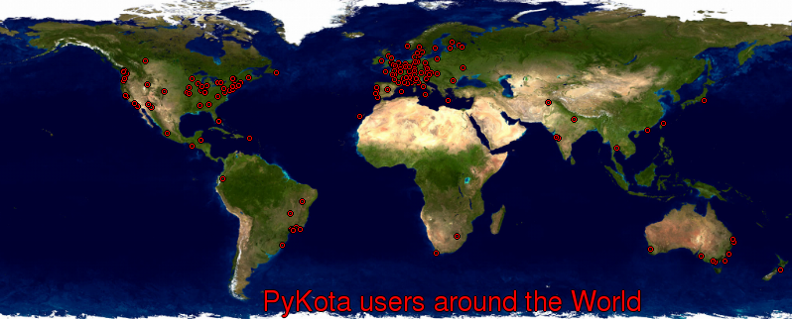
Qui utilise PyKota ?

Slide 31
Des liens !
Site Web :
  http://www.pykota.com
Bug Tracker :
  http://trac.pykota.com
IRC :
  #pykota sur irc.freenode.net
Listes de diffusion @lists.pykota.com :
  pykota-devel (25+) : surtout « commits »
  pykota (300+) : assistance technique
  pykota-support (580+), lecture seule, utilisateurs enregistrés : annonces, correctifs, sécurité...

